Slide 2
APLICAÇÃO DOS 25% EM EDUCAÇÃO
PEC 13/2021
Permite que os recursos eventualmente não aplicados em 2020 e 2021, possam ser investidos até 2023 exclusivamente em Educação.
Câmara dos Deputados – Comissão Especial
Relator: Dep. Thiago Dimas (Solidariedade/TO).

Slide 3
APLICAÇÃO DOS 25% EM EDUCAÇÃO
PEC 13/2021
Comissão Especial – instalada dia 22/2
O relator tem um prazo de 10 sessões do plenário da Câmara, a partir da instalação, para apresentar o parecer na Comissão Especial.
A expectativa da FNP é que isso aconteça a partir desta quinta-feira, 24/3.
FNP defende a aprovação do mesmo texto aprovado no Senado Federal.

Slide 4
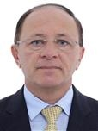
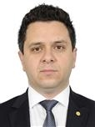
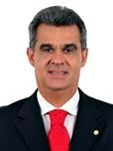
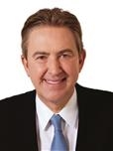
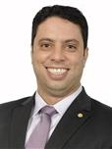
PEC 13/21
COMISSÃO ESPECIAL – PRESIDÊNCIA E RELATORIA
Presidente
BENES LEOCÁDIO
(REPUBLICANOS/RN)
Relator
TIAGO DIMAS
(SOLIDARIEDADE/TO)
1º Vice-Presidente
SÉRGIO BRITO
(PSD/BA)
2º Vice-Presidente
LUCIANO DUCCI
(PSB/PR)
3º Vice-Presidente
IGOR TIMO
(PODE/MG)

Slide 5
▶️ Requerimento 02/2022(Dep. Tiago Dimas, Solid/TO).
Teor: pedido de mesas de debates
1ª Mesa
2ª Mesa
Frente Nacional dos Prefeitos (FNP)
Confederação Nacional dos Municípios (CNM)
Associação Brasileira de Municípios (ABM)
Fórum dos Governadores
• Conselho Nacional de Sec. de Educação (CONSED)
• União Nacional dos Dir. Municipais de Educação (UNDIME)
• Confederação Nacional dos Trab. em Educação (CNTE)
• Ministério da Educação (MEC)

Slide 6
QUANTIDADE DE MUNICÍPIOS QUE NÃO ATINGIRAM OS 25%
2020: 358 municípios, totalizando R$ 1 bilhão não aplicados na Educação.
2021: Cerca de 688 municípios, 12,4% dos 2.007 que registraram seus dados no Siope até o dia 10/03/22.

Slide 7
Aplicação dos 25% no Ensino X Reajuste do piso do magistério
PEC 13/2021
REAJUSTE DO PISO DO MAGISTÉRIO
Aspecto conjuntural, limitado a um período de tempo (em decorrência dos desarranjos da pandemia na conjuntura econômica),
Regra permanente, definida como despesa de caráter continuado. (Art. 17, LRF)

Slide 8
PORQUE APROVAR A PEC 13/21
Tem caráter transitório e excepcional
Recupera bilhões de reais para a Educação.
Possibilita aplicar com mais qualidade, no momento de maior demanda.
Permite investir recursos com planejamento, eficiência e economicidade.
A aprovação da PEC 13/2021 consiste, portanto, em investir mais e melhor na Educação e na qualidade de vida do cidadão.

Slide 9
Encaminhamento
Mobilizar os membros da Comissão Especial pela aprovação e os líderes para acordo para votação em plenário.

